Slide 1

TIẾNG VIỆT 4
Tập 2
Tuần 22
Luyện từ và câu:
Mở rộng vốn từ: Dũng cảm

Slide 2



Slide 3


Trò chơi Thò thụt
Luật chơi
Quản trò chỉ cần hô thụt thò và các bạn trong lớp phải làm theo lời nói của người quản trò.
Lúc đầu nên hô chậm để các bạn quen dần, và sau đó tăng tốc độ Bạn nào làm sai thì sẽ bị phạt.

Slide 4


Slide 5


Bài tập 1. Xếp các từ dưới đây vào nhóm thích hợp
gan dạ
anh hùng
anh dũng
hèn
hèn nhát
can đảm
nhát gan
can trường
nhút nhát
gan góc
bạo gan
quả cảm
Từ có nghĩa giống với dũng cảm
Từ có nghĩa trái ngược với dũng cảm
THẢO LUẬN NHÓM ĐÔI

Slide 6

Từ có nghĩa giống với dũng cảm
Từ có nghĩa trái ngược với dũng cảm
gan dạ
anh hùng
hèn
nhát gan
can đảm
anh dũng
hèn nhát
nhút nhát
can trường
bạo gan
quả cảm
gan góc

Slide 7
Bài tập 2. Thêm từ dũng cảm vào vị trí thích hợp (trước hoặc sau) mỗi từ ngữ dưới đây:
dũng cảm
tinh thần
hành động
xông lên
chiến sĩ
cứu bạn
bảo vệ bạn
THẢO LUẬN NHÓM ĐÔI
nói lên sự thật
nhận khuyết điểm

Slide 8
tinh thần
dũng cảm
dũng cảm
cứu bạn
hành động
dũng cảm
dũng cảm
xông lên
chiến sĩ
dũng cảm
dũng cảm
bảo vệ bạn
dũng cảm
nhận khuyết điểm
dũng cảm
nói lên sự thật

Slide 9
Bài tập 3. Tìm nghĩa của mỗi thành ngữ dưới đây
Thành ngữ |  | Nghĩa
a. Gan vàng dạ sắt |  | 1. nói năng bạo dạn, thẳng thắn, không kiêng nể
b. To gan lớn mật |  | 2. gan dạ, kiên cường, không nao núng trước khó khăn, nguy hiểm
c. Dám nghĩ dám làm |  | 3. mạnh bạo, có phần ương bướng, liều lĩnh
d. Dám ăn dám nói |  | 4. có cách nghĩ, cách làm sáng tạo, mạnh dạn

Slide 10


Bài tập 4. Đặt câu với từ hoặc thành ngữ
Chọn 1 trong 2 nhiệm vụ sau
a) Đặt câu với một từ ngữ thể hiện lòng dũng cảm ở bài tập 1 hoặc bài tập 2.
b) Đặt câu với một thành ngữ ở bài tập 3.

Slide 11

Tham khảo
a) Đặt câu với một từ ngữ thể hiện lòng dũng cảm ở bài tập 1 hoặc bài tập 2.
Mặc cho những nguy hiểm, các chiến sĩ của ta vẫn dũng cảm xông lên.
b) Đặt câu với một thành ngữ ở bài tập 3.
Tôi ngưỡng mộ những người dám nghĩ dám làm, người xoay chuyển tình thế khiến tôi khâm phục.

Slide 12


Slide 13


Ôn lại kiến thức đã học về lòng dũng cảm
Chuẩn bị cho tiết học sau:
Góc sáng tạo: Gương dũng cảm

Slide 14


Slide 15


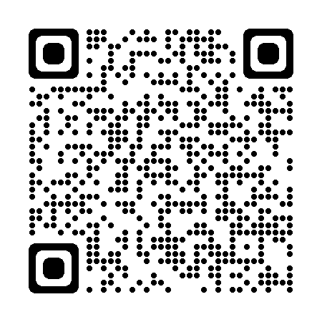
Để kết nối cộng đồng giáo viên và nhận thêm nhiều tài liệu giảng dạy,
mời quý thầy cô tham gia Group Facebook
theo đường link:
Hoc10 – Đồng hành cùng giáo viên tiểu học
Hoặc truy cập qua QR code

